Slide 1


Slide 2

Здравствуйте, ребята!
Я рада новой встрече с вами!

Slide 3
Найдите тему нашего урока на стр. 35 учебника. Чему мы будем учиться на уроке?

Slide 4

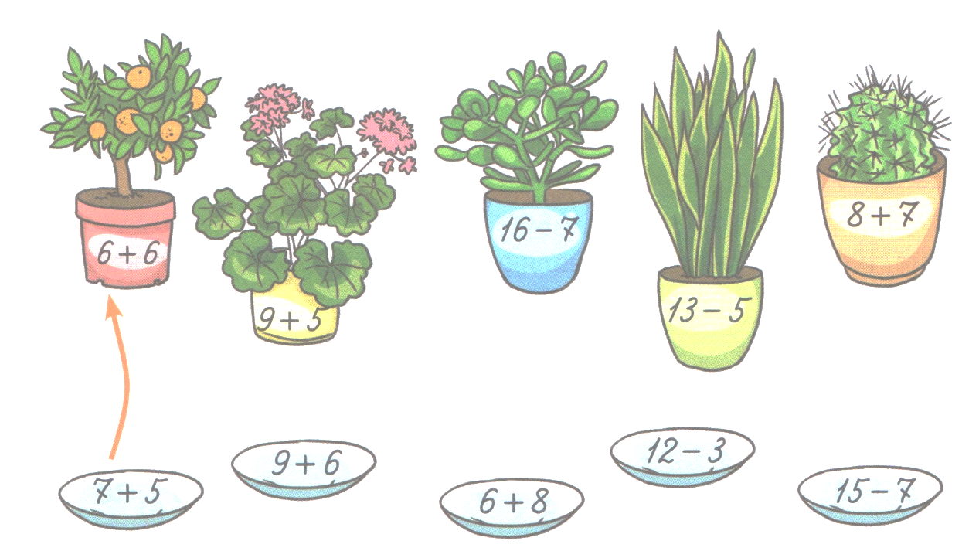
  Найдите для каждого растения свою подставку.

Slide 5

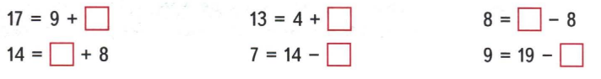
  Что известно? Что нужно найти? Как это найти?

Slide 6


Slide 7
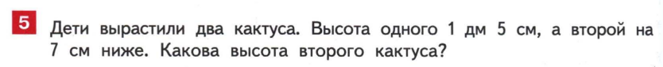
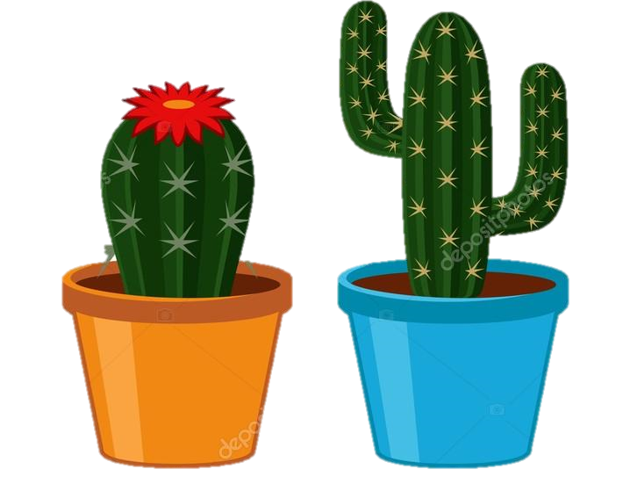

Slide 8
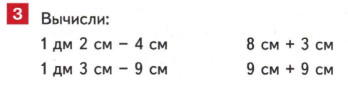

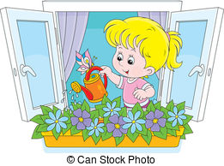
  Самостоятельная работа!
1 вариант
2 вариант

Slide 9
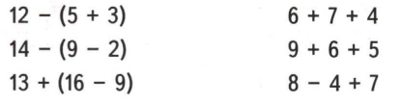
  Время посчитать!

Slide 10
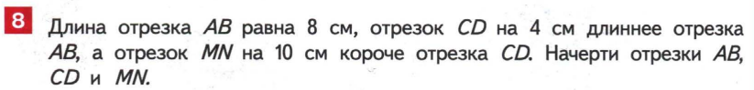
AB = 8 см
CD = AB + 4 см
MN = CD - 10 см

Slide 11
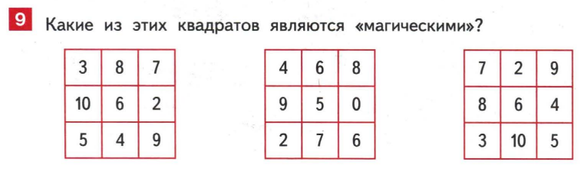

Slide 12

  Давайте вспомним, чему мы учились сегодня на уроке.
  Что показалось немного трудным?
  Спасибо за урок!
  До новых встреч!
  Что вам особенно понравилось?

Slide 13

Домашнее задание:
С. 36 №7, №4 (3 ст.)

Slide 14




